Slide 1
Cloud SDK To Genomics Command
이창언

Slide 2

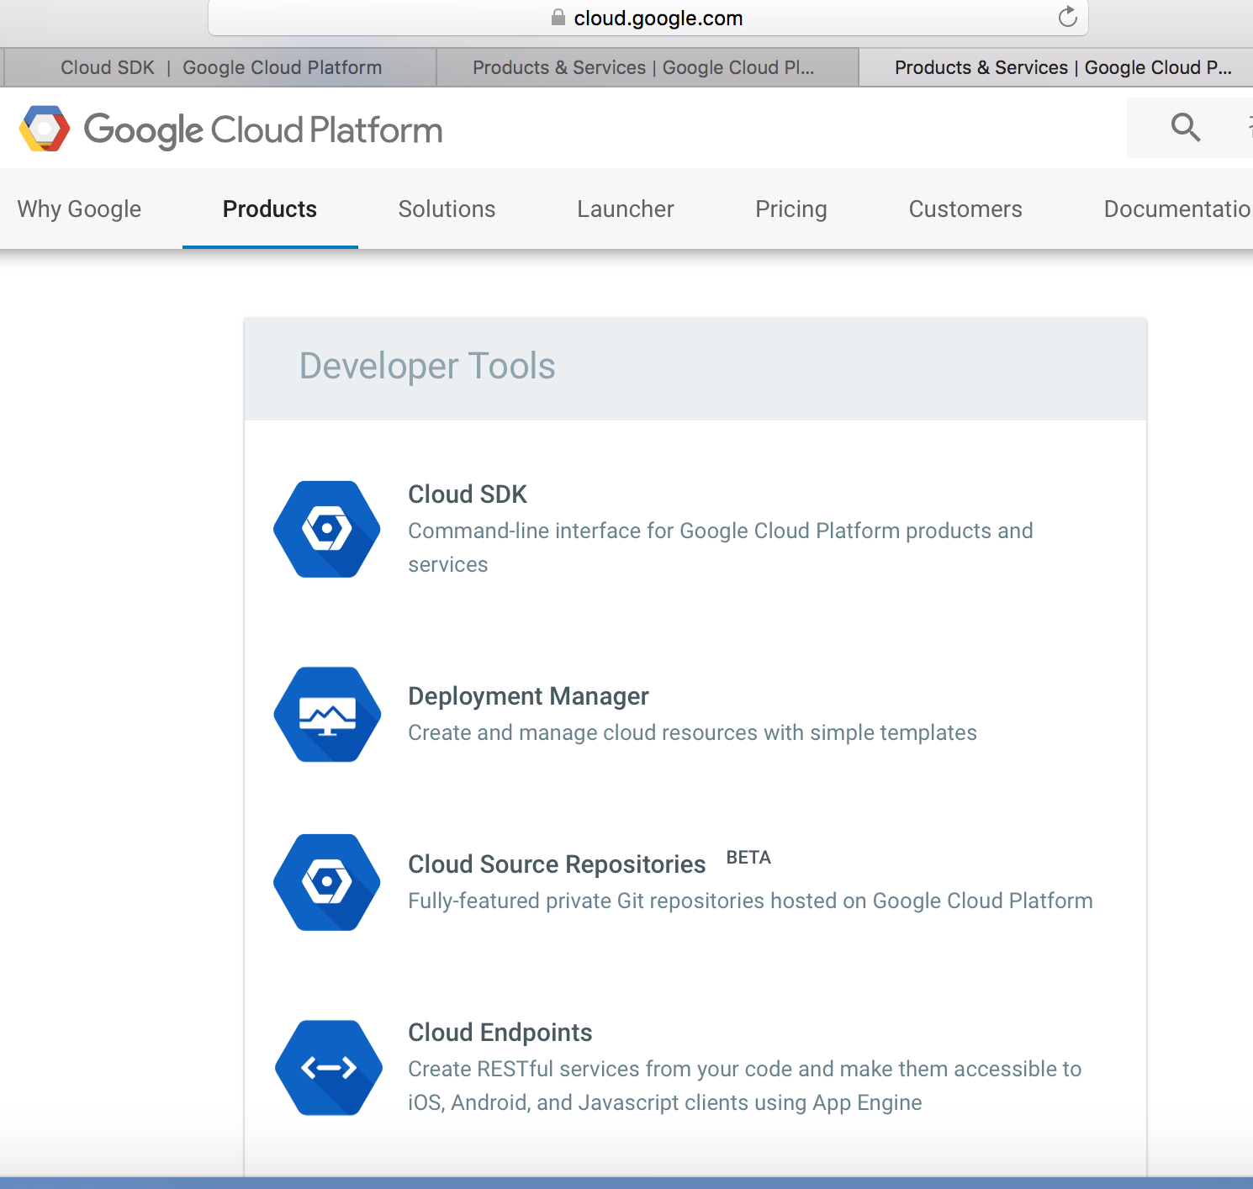

Slide 3
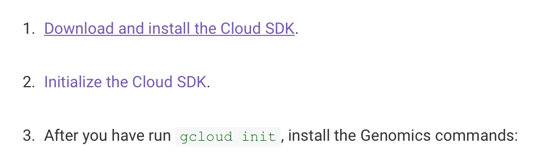
Colud SDK 와 Genomics Command 설치

Slide 4
1. Cloud SDK 다운 및 설치
설치 되어야 하는 것들..
* 파이썬 2.7.x
* 도구에 따라 추가적인 SDK가 필요

Slide 5
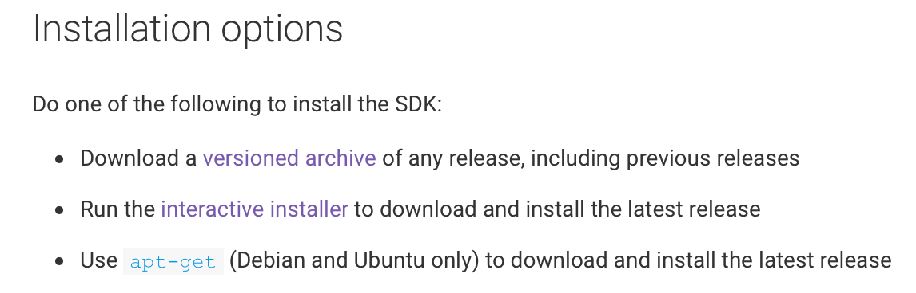
1. Cloud SDK 다운 및 설치
아래의 3가지 방법 중 한가지를 선택해 주세요. (우분투는 3번째를 선택해야 ..)
Interacitve installer 가 사용자의 편의성을 위해 만들어 졌다고 해서 2번째 방법으로 설치를 함.

Slide 6
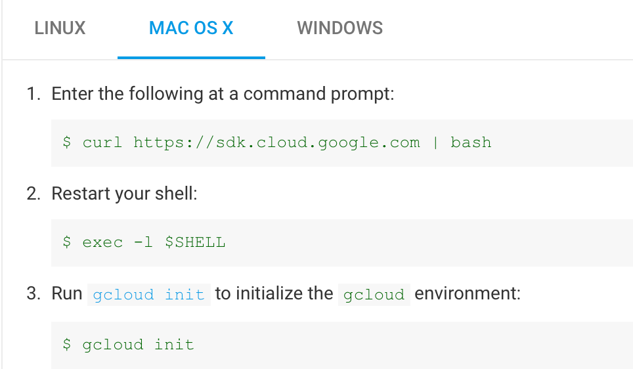
1. Cloud SDK 다운 및 설치
Mac OS ..
우분투 사용자는 아래를 참조해주세요..
https://cloud.google.com/sdk/docs/quickstart-debian-ubuntu

Slide 7
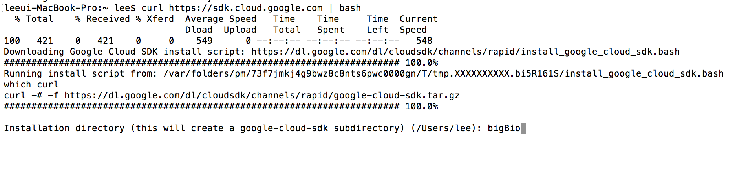
1. Cloud SDK 다운 및 설치
bigBio라는 디렉토리를 아래에 sdk 파일들을 만듬
Y를 해주면 Big Query , Storage 커맨드 라인을 지원해줍니다.

Slide 8
1. Cloud SDK 다운 및 설치
gcloud init 명령어를 사용 하도록 profile 파일을 수정합니다.
Enter ~~~

Slide 9

1. Cloud SDK 다운 및 설치
상단의 명령어를 순서대로 입력하면 아래와 같이 프로젝트의 생성 요청을 합니다. ( 프로젝트를 생성한 분들은 아마
이런 문구가 안나올듯 하네요 ^^;)

Slide 10
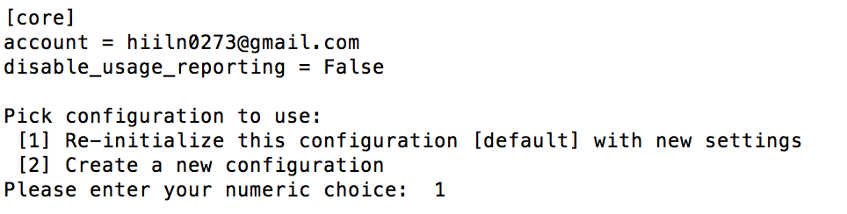
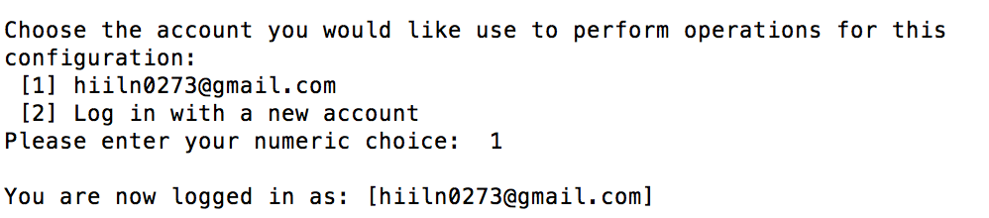
2. SDK 인증 및 설정
로그인을 하신다고 생각하면 됩니다.
기존과 동일한 아이디라면 1번을 선택하세요~

Slide 11

3. Genomics commands 설치

Slide 12
Q & A

